Slide 1
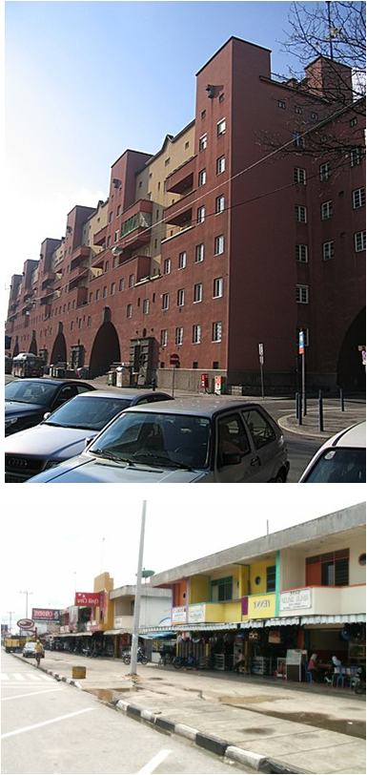
KULIAH -3
PERINTAH AUTOCAD DAN PENERAPANNYA
JURUSAN PERENCANAAN WILAYAH DAN KOTA
FAKULTAS TEKNIK
UNIVERSITAS INDONUSA ESA UNGGUL

Slide 2
LEMBAR INFORMASI PERINTAH AUTOCAD

Slide 3
COPY DAN MIRROR

Slide 4
OFFSET

Slide 5
MOVE DAN ROTATE

Slide 6
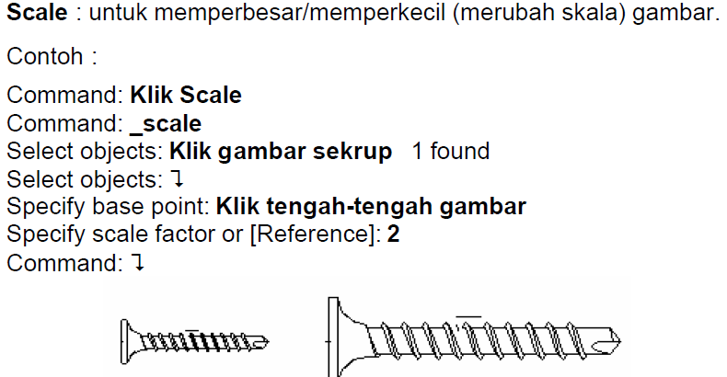
SCALE

Slide 7
STRETCH

Slide 8
LENGTHEN

Slide 9
TRIM

Slide 10
LATIHAN-LATIHAN (2)

Slide 11
SEKIAN DAN TERIMA KASIH
s u b d i t b i n f a t d a l t a r u w i l ii d i t j e n p e n a t a a n r u a n g d e p t. p u

